Slide 1
AUDITORÍAS DE SISTEMAS DE GESTIÓN
Speaker: Luis Clavijo Ayala

Slide 2

Normas y perfiles del auditor

Slide 3




Normativa aplicable a las auditorías
El objetivo de este tema es conocer las normas que se deben tomar como base para la realización exitosa de las auditorías internas.
El conocimiento exhaustivo de estas normas y sus mandatos es fundamental para lograr la correcta implantación de un sistema de gestión (sin importar la temática) y su posterior certificación.
Auditorías de sistemas de gestión – Luis Clavijo Ayala

Slide 4

Normativa aplicable a las auditorías
Sistema de gestión de calidad
Familia Normas ISO 9000
ISO 9000:2015. Vocabulario
ISO 9001:2015. Sistema de gestión de calidad
ISO 9004:2018. Calidad de una organización. Orientación para lograr el éxito sostenido
Sistema de gestión de seguridad y salud
Norma ISO 45001:2018. Sistema de gestión de seguridad y salud
Sistema de gestión ambiental
Familia Normas ISO 14000
ISO 14001:2015. Sistema de gestión ambiental
ISO 14004:2016. Principios, sistemas y técnicas de apoyo
ISO 14050:2010. Vocabulario

Slide 5
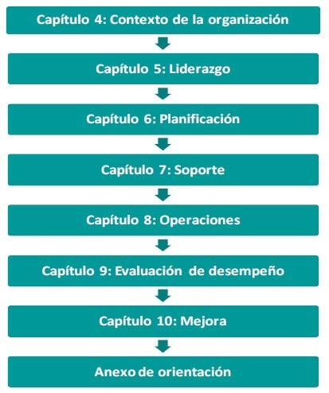
Normativa aplicable a las auditorías
Requisito 9.2. Auditoría interna
Auditorías de sistemas de gestión – Luis Clavijo Ayala

Slide 6

Normativa aplicable a las auditorías
Características de las auditorías internas de los sistemas de gestión:
Documentadas.
Objetivas.
Periódicas.
Sistemáticas.
Tipos de auditorías de los sistemas de gestión:
Primera parte
Segunda parte
Tercera parte

Slide 7

Normativa aplicable a las auditorías
Gestión del programa de auditoría. Puntos básicos para llevarla a cabo.
Etapas que seguir en la realización de la auditoría.
Competencia y evaluación de los auditores.
Ejemplos sobre las competencias de los auditores en campos específicos.
Orientaciones a los auditores en la planificación y realización de las auditorías.

Slide 8

Perfil del auditor
CONOCIMIENTOS Y HABILIDADES
COMPETENCIA
ATRIBUTOS PERSONALES
Auditorías de sistemas de gestión – Luis Clavijo Ayala

Slide 9
Perfil del auditor
Competencia basada tanto en el comportamiento personal como en la capacidad para aplicar los conocimientos y las habilidades adquiridos durante la educación, la experiencia laboral, la formación como auditor y la experiencia en auditorías.
La competencia engloba criterios comunes independientemente del ámbito del sistema de gestión auditado, pero también son necesarios conocimientos y habilidades específicos en función del tipo de sistema de gestión que se vaya a auditar, y también del sector.

Slide 10
Perfil del auditor
Los auditores deben poseer las cualidades suficientes como para poder desarrollar las auditorías y que les permita realizar el trabajo conforme a los principios de auditoría
Atributos personales del AUDITOR
Ético | De mentalidad abierta
Diplomático | Observador
Perceptivo | Versátil
Tenaz | Decidido
Seguro de sí mismo | Actúa con firmeza
Abierto a la mejora | Sensible culturalmente
Colaborador

Slide 11
Perfil del auditor
Conocimientos y habilidades generales de cada área:
Principios, procedimientos y métodos de auditoría
Documentos del Sistema de Gestión y de referencia
Contexto de la organización
Requisitos legales
Disciplina y sector específico
Conocimientos y habilidades específicos de cada sistema de gestión:
Calidad
Medio Ambiente
Seguridad y Salud

Slide 12
Perfil del auditor
Líder del equipo auditor
Auditores
Experto técnico
Guías y observadores
Guía. Persona designada por el auditado para asistir al equipo auditor Observador. Persona que acompaña al equipo auditor pero no actúa como auditor (puede ser un miembro del auditado, un ente u otras partes interesadas)
Experto técnico. Persona que aporta conocimientos o experiencia específica al equipo auditor.

Slide 13
Perfil del auditor
El Líder del Equipo Auditor debe poseer conocimientos y habilidades adicionales para que la auditoría se realice de manera efectiva y eficiente.
Debe ser capaz de realizar una planificación y gestión de la auditoría, distribuir las tareas al resto del equipo auditor y liderarlo, representar a todo el equipo en las comunicaciones con el auditado, y preparar el informe de auditoría.
AUDITOR
GENÉRICAS
ESPECÍFICAS
AUDITOR LÍDER
Principios, procesos y métodos de auditoría
Normas del sistema de gestión
Organización y su contexto
Requisitos legales y otros requisitos
Requisitos del sistema y su aplicación
Conocimiento de la disciplina y su sector
Gestión de riesgos y oportunidades
Liderar el equipo auditor
Representar al equipo auditor frente al auditado
Planificar y gestionar el proceso de auditoría
Redactar el informe de auditoría

Slide 14
Perfil del auditor
MÉTODOS DE EVALUACIÓN
CRITERIOS DE EVALUACIÓN
Revisión registros
CUALITATIVOS
CUANTITATIVOS
Retroalimentación
Conductas personales
Experiencia laboral y educación
Entrevista
Conocimientos
Número auditorías realizadas
Observación
Desempeño de habilidades
Horas formación en auditorías
Examen
Revisión auditoría

